Slide 1
Разработка мобильных приложений
Сегодня одним из желаний большинства людей является выход в Интернет. Причем они всегда хотят оставаться онлайн.

Slide 2
Мобильные операционные системы.
Операционная система (ОС или платформа) - комплекс программ, обеспечивающий управление аппаратными средствами компьютера, организующий работу с файлами и выполнение прикладных программ, осуществляющий ввод и вывод данных.
Мобильные операционные системы сочетают в себе функциональность ОС с функциями переносных устройств: сотовая связь, Wi-Fi, сенсорные экраны, GPS-навигация, автономность батареи, NFC, камера.

Slide 3
История смартфонов
Компанией IBM был разработан первый вариант смартфона под названием IBM Simon, который появился в продаже в августе 1994-го. Прототип Simon под кодовым названием Angler был представлен на выставке COMDEX осенью 1992 г. Ещё тогда он был встречен общественностью с заметным интересом. Simon мог принимать факсы, е-мейлы, работать как пейджер, запускать встроенные приложения и просто быть полезным электронным помощником. Другими словами, умным устройством.

Slide 4
1996 год - Windows CE. Мобильная ОС с наиболее длинной историей, пережившая несколько запусков (Pocket PC, Windows Mobile, Windows Phone) и существующая по сей день. База мобильных ОС Microsoft реализована на базе серверной Windows CE. Мобильная реализация Windows CE появилась примерно в середине 1990-х, но популярной стала после появления Windows CE версии 3.0, которая получила название Pocket PC 2000.
2000 год - Symbian. Первый смартфон на ОС Symbian выпустила компания Ericsson выпустив в 2000 году Ericsson R380. Вся программная начинка телефона размещалась на 4 Мб флэш-памяти, из которых пользователю для работы с контактами, заметками и веб-страницами было доступно 1,2 Мб.
Компания Nokia не являлась разработчиком этой ОС, она купила Symbian в 2008 г. На то время Symbian обладал большим каталогом приложений и простотой настройки. Смартфоны на мобильной операционной системе Symbian выпускали такие компании как: Nokia, Sony, Samsung, Panasonic и др. По тому же пути идет Android распространяясь на всех желающих производителях. В 2009 году на долю Symbian приходилось 47% рынка смартфонов. Nokia 808 PureView стал последним Symbian смартфоном, был выпущен в 2012 году.

Slide 5
2002 год - BlackBerry OS. BlackBerry OS и сопровождающее её аппаратное обеспечение разрабатывалось в основном для бизнес-пользователей, обеспечивая их потребность в доступе к электронной почте и просмотру веб-страниц. BlackBerry OS стала первой системой, которой удалось проникнуть в корпоративный сектор.
2002 год - Palm OS/WebOS. Palm OS -- операционная система для карманных компьютеров и коммуникаторов. Система разработана компанией Palm в начале 2000-х, линейка коммуникаторов Treo позиционировалась как устройства класса PDA (Personal Digital Assistant, персональный цифровой помощник), но эти устройства так и не стали популярными.
2007 год - iOS. плюсом iPhone стало простое управление им, в том числе установка приложений из отдельного магазина -- App Store. По мере наполнения эта площадка удовлетворяла потребности всё большего числа потребителей, в том числе корпоративных.
2008 год - Android. До того, как стать частью Google в 2005 году, компания Android была частной и стремилась к разработке мобильной операционной системы, которая смогла бы конкурировать с Symbian - в 2003 г. именно она была лидирующей на рынке. Официальной датой рождения мобильной платформы Android принято считать 23 сентября 2008 г. Именно тогда вышла первая версия ОС -- Android 1.0 с кодовым именем Apple Pie. Через месяц после выхода Android 1.0 в продажу поступил первый смартфон на ее базе -- HTC Dream, также известный под операторским названием T-Mobile G1.
2010 год - Windows Phone. Эта система была выпущена осенью 2010 г., её первая версия получила название Windows Phone 7.

Slide 6
Мобильные приложения
Мобильное приложение - это специально разработанное приложение под конкретную мобильную платформу. Обычно приложение разрабатывается на языке высокого уровня и компилируется в более низкоуровневый код мобильной ОС, дающий максимальную производительность.

Slide 7
Виды мобильных приложений могут быть различными:
1. Промо. Приложения, которые имеют ограниченные функции, но являются креативными и интересными. Например, виртуальная зажигалка от Zippo, которая стала очень популярна в США.
2. События. Приложения, транслирующие события. Например, возможность смотреть Олимпиаду в прямом эфире.
3. Службы. Это мобильные аналоги сайтов, интерфейсы для оффлайн- сервиса, каталоги и списки. Например, медиа, СМИ, производители, магазины и кафе могут создавать такие приложения для своих постоянных посетителей.
4. Игры. Самые популярные и многочисленные приложения - именно игры. На этом рынке сложно создать что-то действительно новое, но бывают исключения.
5. Инновации. Приложения, в которых задействованы последние технологии.
6. Мода. Одежда, украшения, элитные аксессуары и вещи - здесь можно не только посмотреть новую коллекцию, узнать новости бренда и купить что-то в интернет-магазине.

Slide 8
Мобильные платформы
На рынке мобильных платформ список лидирующих имен неизменен в течении последних нескольких лет. Лидерами являются следующие мобильные платформы iOS и Android. Исходя из доли рынка начинать проект с приложения под Windows Phone на данный момент практически нецелесообразно

Slide 9
iOS -- мобильная операционная система, разрабатываемая и выпускаемая американской компанией Apple.
Разработчик | Apple
Семейство ОС | Unix
Исходный код | Закрытый (со свободными компонентами)
Первый выпуск | 29 июня 2007 года
Менеджеры пакетов | AppStore

Slide 10
iOS -- закрытая операционная система от Apple. Выпускается исключительно для устройств, разрабатываемой компанией Apple.
Разработка может идти на языке Objective-C или Swift.
Разработка под iOS требует либо наличия техники Apple и программы разработки XCode, либо использовать сторонние сервисы для удаленной компиляции приложений.
Публикация приложений так же не возможна без сертификатов от виртуального магазина App Store, так же App Store, является единственным полностью легальным средством дистрибуции приложений.

Slide 11
Архитектуру iOS можно разобрать на 4 отдельных слоя:
Слой CocoaTouch представляет собой самый верхний слой в iOS- архитектуре. Слой CocoaTouch определяет основную инфраструктуру приложения и предлагает ряд жизненно важных технологий вроде мультизадачности или ввода посредством сенсора. Слой CocoaTouch предоставляет разработчикам большое количество свойств высокого уровня вроде автоматической расстановки шаблона, печати, функций распознавания жестов, а также поддержку документов.
Графика, аудио и видео управляются слоем Media. Media-слой состоит из множества платформ, включая Assets Library для осуществления доступа к фотографиям и видео устройства, Core Image для обработки изображений при помощи фильтров, а также Core Graphics для создания двухмерных графических элементов.
Слой CoreServices отвечает за управление основными системными сервисами, которые используют родные iOS-приложения. Слой CocoaTouch тесно связан со слоем Core Services в некоторых аспектах функционала.
Еще одна среда разработки слоя Core Services - это среда разработки Core Foundation на базе C. Она позволяет различным библиотекам и средам разработки разделять код и данные. Core Foundation имеет свойство, которое зачастую принято называть бесплатным мостом, который позволяет взаимно заменять объекты Cocoa объектами Core Foundation, и наоборот.

Slide 12
Android -- открытая операционная система от Google, которую могут использовать различные производители устройств.
Разработчик | Android Inc, Google, Open Handset Alliance
Семейство ОС | Linux
Исходный код | Свободное и открытое программное обеспечение
Первый выпуск | 23 сентября 2008
Менеджеры пакетов | Google Play, Яндекс.Store, GALAXY Apps и др.

Slide 13
Аndroid позволяет создавать приложения на языке Java, управляющие устройством через разработанные Google библиотеки.
Для дистрибуции приложений Google запустила онлайн-магазин Google Play.

Slide 14
На вершине архитектурных уровней Android лежит уровень приложений (Applications).
Сюда относится набор базовых приложений, который предустановлен на ОС Android. Например, в него входят браузер, почтовый клиент, программа для отправки SMS, карты, календарь, менеджер контактов и многие другие. Список интегрированных приложений может меняться в зависимости от модели устройства и версии Android. И помимо этого базового набора к уровню приложений относятся в принципе все приложения под платформу Android, в том числе и установленные пользователем.
Application Framework, иногда называемый уровнем каркаса приложений. Именно через каркасы приложений разработчики получают доступ к API, предоставляемым компонентами системы, лежащими ниже уровнем. благодаря Application Framework, приложения в ОС Android могут получать в своё распоряжение вспомогательный функционал, благодаря чему реализуется принцип многократного использования компонентов приложений и операционной системы.
«Выше» ядра, как программное обеспечение промежуточного слоя, лежит набор библиотек (Libraries), предназначенный для обеспечения важнейшего базового функционала для приложений.

Slide 15
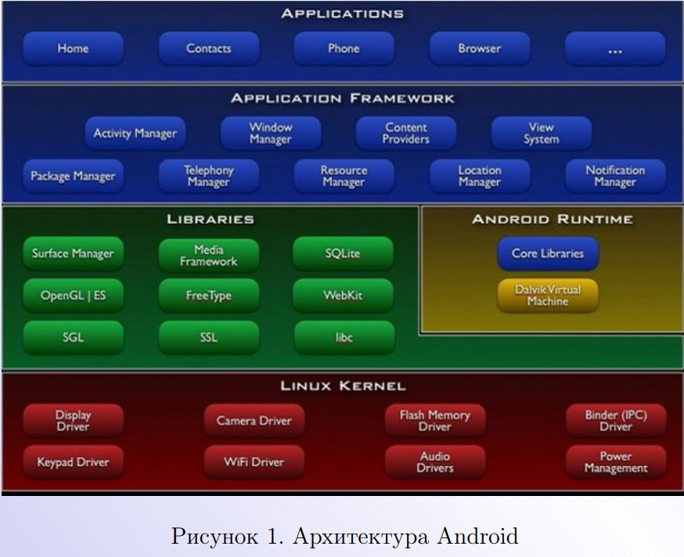

Slide 16
Сравнительный анализ выделенных мобильных платформ

Slide 17
Безопасность
Основные различия в механизмах безопасности Android и iOS относятся к принципам разграничения доступа на уровне ядра, к процессу верификации загружаемого в магазины ПО и к принципам контроля прав доступа устанавливаемых приложений.
Для разработки и установки программ на устройствах iOS разработчики должны зарегистрироваться в Apple и присоединиться к программе iOS Developer Program. Перед выдачей сертификата компания Apple проверяет личность каждого разработчика, в реальном мире.
Google не проверяет приложения перед загрузкой их в Google Play, для того чтобы обеспечить безопасность пользователей Android, Google ежедневно сканирует более 400 миллионов устройств и больше 6 миллиардов приложений. Такой подход компании Google может показаться достаточно небезопасным. Дело в том, что при установке нового приложения на устройство под управлением Android пользователю показывается полный перечень прав доступа, требуемых данному приложению. По этому перечню пользователь может определить потенциально вредоносное ПО и отменить его установку.

Slide 18
Уровень пиратства
За пример, показывающий уровень пиратства на iOS и Android, взят отчет компании Ustwo, разработавшая и выпустившая в 2019 игру Monument Valley. Инфографика более, чем показательная.
Из почти 5,9 млн. долларов заработанных Monument Valley на всех платформах, 81,7% были получены в AppStore.
Доля продаж в Google Play составляет 13,9% и еще 4,3% были получены из магазина приложений Amazon для платформы Android. В
AppStore игра была куплена более 1,7 млн. раз, в Google Play - 0,3 млн. раз. Большой успех Amazon заключается в том, что более 80% пользователей скачали игру бесплатно по акции. Разработчики могут видеть на каком количестве устройств стоит их игра.

Slide 19
Среда разработки.
Apple и Google предоставляют собственные среды разработки, XCode и Android Studio соответственно.
Обе среды разработки содержат все необходимые элементы для разработки приложений для своей платформы: тестирования приложений на совместимость с разными версиями платформы и проектирования приложений для устройств с различными разрешениями экрана (планшеты, смартфоны, ноутбуки, часы, автомобильные информационно- развлекательные системы, телевизоры). В состав входят: редактор исходного кода, визуальная среда проектирования интерфейса, инструменты для отладки и анализа кода, эмуляторы, а также подсистема сборки, тестирования приложений.

Slide 20
Обновление устройств до последней версии ОС.
Компания Google распространила новейшую статистику, в которой рассказала о том, как обстоят дела с установкой версий операционной системы Android. В соответствии с последними данными, поесле релиза операционная система Android 6.0 Marshmallow установлена всего на 7,5% устройств. Хотя это значительный прогресс в сравнении с 1,2%, зафиксированными в феврале, все равно такие темпы обновления не могут не удручать.
Рисунок 5 Сводка установлненных версий Android5 и iOS
Для сравнения: по состоянию на 18 апреля 2016 года до iOS 9 успели обновиться 84% владельцев iPhone, iPad и iPod touch. Да, эта система стала доступна для загрузки на месяц позже, чем

Slide 21
Поддержка старых устройств.
Говоря об обновлении всех устройств до самой последней версии ОС, нельзя не упомянуть о поддержке старых устройств. При детальном анализе преимуществ мобильных платформ для разработки приложения, необходимо принимать во внимание такие показатели, как работоспособность новой ОС на более старых устройствах.
Среднее время поддержки мобильной платформы Android iOS = (51+55+44+32+32+29+62+50+42+42+30+30)/12 = 41,5 месяц.
Среднее время поддержки мобильной платформы iOS = (21+22+20+38+34+34+34+31)/8 = 29,25 месяцев.

Slide 22
Фрагментация устройств.
ольшое разнообразие устройств, это одновременно сильная и слабая сторона Android. Большое разнообразие устройств и их различные ценовые диапазоны позволяют охватывать разработчикам огромную аудиторию потенциальных пользователей. Но, что касается самой разработки и оптимизации, это огромное разнообразие для пользователей становится большой проблемой для разработчиков. Большое количество различных устройств означает большие затраты времени на оптимизацию и отладку приложения, а также доведение его до максимальной совместимости со всевозможными версиями мобильной операционной системы Android.

Slide 23
Доход от внутренней рекламы.
Реклама в приложениях может иметь несколько основных видов:
1. Баннеры. Появляются вверху или внизу экрана. Они могут содержать призыв установить приложение, посетить веб-сайт, узнать маршрут проезда или ознакомиться с описанием товара. Интерактивный баннер при нажатии раскрывается на весь экран.
2. Межстраничные объявления. Появляются на всю страницу в естественные моменты перехода, например, после прохождения уровня игры.
3. Видеоролики. Эффективны для продвижения бренда. У пользователей есть возможность пропустить рекламный ролик

Slide 24
Согласно отчету компании OperaMediaworks на 3 квартал на Android приходилось 65% трафика мобильной рекламы. И даже при этом Apple с 28% всего трафика лидирует по доходу от него имея 52% против 44% на Android.
Из этих показателей становится ясно, что разработка бесплатных приложений с возможностью монетизации рекламы в них на iOS является более выгодной.

Slide 25
Язык программирования
Android приложения пишутся на Java, Kotlin
iOS - на Objective-C и Swift.
Java считается более простым в изучении, чем Objective-C, так как Objective-C несколько более низкоуровневый язык нежели Java. Это значит, что необходимо писать больше строк кода, на те же самые действия, а также усложняет понимание этого кода для нового программиста. Но недавно Apple выпустила новый язык Swift, который призван сделать разработку на устройства Apple более высокоуровневой и доступной для новичков в программировании.
Обе системы имеют прекрасную официальную документацию.

